Slide 1
背一背
《诗 经 · 关 雎》

Slide 2


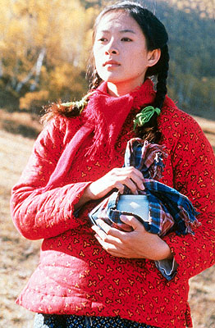

关关雎鸠，
在河之洲。
窈窕淑女，
君子好逑。
关雎
《周南》
参差荇菜，
左右流之。
窈窕淑女，
寤寐求之。
求之不得，
寤寐思服。
悠哉悠哉
辗转反侧。
参差荇菜，
左右采之。
窈窕淑女，
琴瑟友之。
参差荇菜，
左右芼之。
窈窕淑女，
钟鼓乐之。

Slide 3
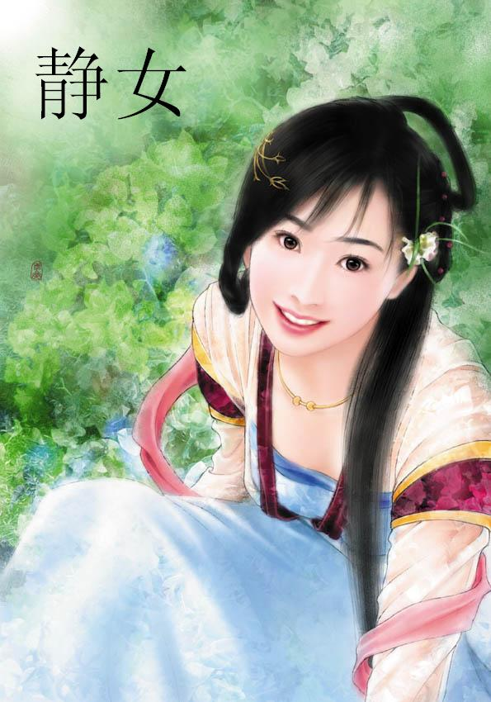

Slide 4
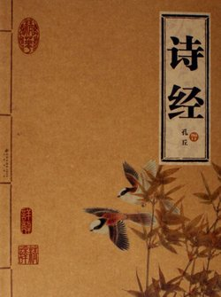
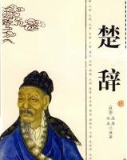
风骚：最初来源于《诗经》和《楚辞》，“风”指《诗经》中的“国风”，“骚”指《楚辞》中屈原的《离骚》，它们分别是是我国现实主义和浪漫主义文学的源头。

Slide 5
活动1： 众说纷纭知《诗经》

Slide 6

《诗经》基本常识
比一比
一
1.《诗经》我国第 部诗歌总集。
西周初期到春秋中期
2.收录了从 500多年的诗歌。
305
《诗三百》
3.一共收录了 篇诗歌，所以又叫 。
风
雅
颂
4.按内容可以分为 、 、 ；
赋
比
兴
5. 按表现手法可以分为 、 、 。

Slide 7

《诗经》按内容来分可分为风、雅、颂三类。
1.“风”又称15国风，大都是民间的歌谣。
2.“雅”分大雅和小雅，是宫廷乐曲歌词。
3.“颂”分周颂、鲁颂、商颂，是宗庙祭祀
的乐歌。

Slide 8
《诗经》表现手法来分可分为赋、比、兴三类。
1.赋者，“赋者，敷也，敷陈其事而直言之者也”叙述
2.比者， “以彼物比此物也。” 比喻
3.兴者，“先言他物以引起所咏之词也。” 起兴

Slide 9

“窈窕淑女，君子好逑”（《诗经•关雎》）
——男子对女子真挚、热烈的追求
一日不见，如三月兮；一日不见，如三秋兮；一日不见如三岁兮……（《诗经•子衿》）
—— 男子对女子刻骨铭心的思念，以至度日如年精神恍惚。
蒹葭苍苍，白露为霜，所谓伊人，在水一方。（《诗经•蒹葭》）
——追求而不可得的惆怅、迷惘的愁情恰似苍茫的秋水，萧瑟的芦苇。

Slide 10
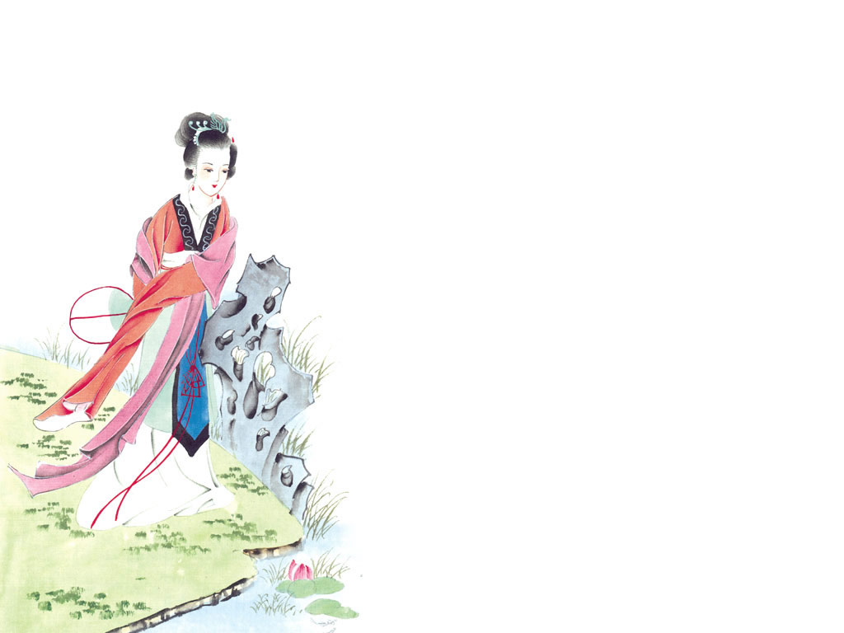
三维目标
1.知识与能力：搜集并归纳《诗经》相关文学常识；
准确朗读诗歌；归纳通假字。
2.过程与方法：反复诵读、合作探究鉴赏诗歌；
分析男女主人公形象；概括诗歌主题。
3.情感态度与价值观：体味男女主人公纯真的恋情；
树立正确的爱情观。
静女
重点：合作探究，分析男女主人公形象。
难点：准确朗读诗歌，归纳诗中的通假字。

Slide 11
活动二： 形式多样读《静女》

Slide 12

难读字词
姝shū 俟sì 隅yú 见xiàn 搔sāo 踟蹰chíchú
娈luán 贻ｙí 炜wěi 说 yuè 怿yì 女rǔ
归kuì 荑tí 洵xún 匪fēi 女rǔ 贻ｙí

Slide 13
静 女
静女其姝，俟我于城隅。爱而不见，搔首踟蹰。
静女其娈，贻我彤管。 彤管有炜，说怿女美。
自牧归荑，洵美且异。匪女之为美，美人之贻。
静 女
静女其姝，俟我于城隅。爱而不见，搔首踟蹰。
静女其娈，贻我彤管。 彤管有炜，说怿女美。
自牧归荑，洵美且异。匪女之为美，美人之贻。

Slide 14
通假字
爱:通“薆”，隐藏，躲藏；
见:通“现” xiàn，出现；
说:通“悦”yuè，喜欢；
女:通“汝”rǔ，你的；
归:通“馈” kuì ，赠送；
匪:通“非” fēi ，不是。

Slide 15
活动三： 满怀深情赏《静女》

Slide 16

静女其姝，俟我于城隅。
爱而不见，搔首踟蹰。
1.这一章主要描写什么？
男女恋人约会的场景
2.哪些字词交待地点人物？
“静女其姝，俟我于城隅”

Slide 17
静女其娈，贻我彤管。
彤管有炜，说怿女美。
1.这一章主要描写什么？
这一章描写姑娘送“我” 彤管。
2.“彤管”作用如何？这一章表达“我”对少女怎样的感情？
“我”表面上是赞叹管箫之美，实际上是赞叹“静女”之美。这表现了“我”对“静女”的爱恋。

Slide 18
自牧归荑，洵美且异。
匪女之为美，美人之贻。
1.这一章写了什么内容？
描写姑娘赠送“我”荑草。

Slide 19
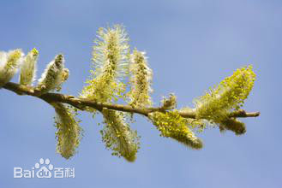
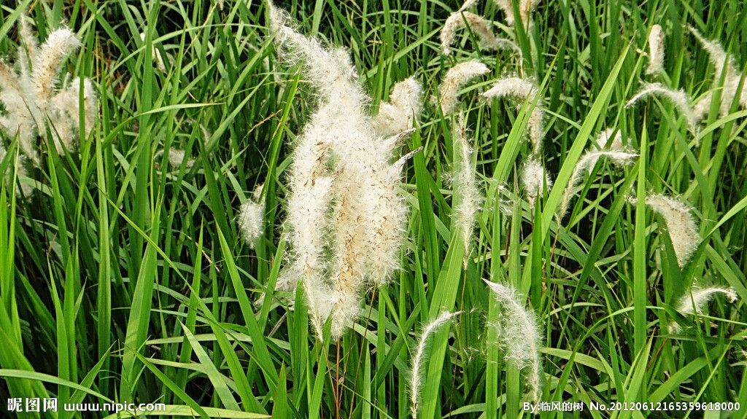
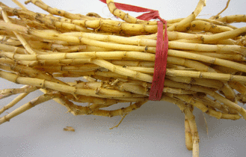
荑【 tí 】，初生的茅草（芽）。旧时多用来比喻女子柔嫩洁白的手，固借指女子的手。(形声。从艹，夷声。本义：茅草的嫩芽。

Slide 20
自牧归荑，洵美且异。
匪女之为美，美人之贻。
2.“荑”只是一根野外茅草，为何“我”觉得它“美且异”？
爱屋及乌，表现男子纯真的爱恋之情。

Slide 21

诗眼：
怿
情人相约图（成功的细节描写）
静女
情人相见图
（比）
借物写情
情人送别图
（比、顶真）
物微而情意浓

Slide 22


美丽
聪明
调皮

Slide 23
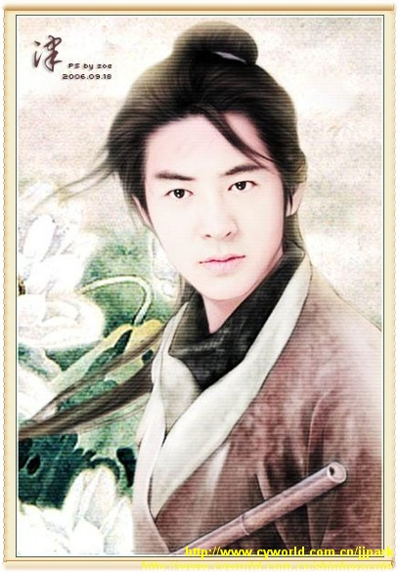
憨厚
诚实
痴情

Slide 24
比较《邶风静女》 和《郑风子衿》，说说两诗的异同
国风·郑风·子衿
青青子衿①，悠悠我心。纵我不往，子宁不嗣音②？
青青子佩③，悠悠我思。纵我不往，子宁不来？
挑兮达兮④，在城阙兮⑤。一日不见，如三月兮。[1]
①子衿：周代读书人的服装。子，男子的美称，这里即指“你”。衿：即襟，衣领。
②嗣（yí）音：传音讯。嗣，通“贻”，给、寄的意思 。
③佩：这里指系佩玉的绶带。
④挑（táo）兮达（tà）兮：独自走来走去的样子。
⑤城阙：城门两边的观楼。

Slide 25

小结：诗歌主题
这是一首爱情诗，是以男子的口吻写的。描写了热恋中的青年男女约会时极富生活情趣的情景，极富写实性，虽只言片语，却细腻传神地描写了人物感情变化。“搔首踟蹰”焦虑异常，到“说怿女美”。刻画了一个天真活波，聪明可爱的少女和一个憨厚、痴情的少年，生动表现他们之间纯真的爱情。

Slide 26

活动四： 简简单单悟爱情

Slide 27

致橡树
舒婷
我如果爱你——
绝不像攀援的凌霄花
借你的高枝炫耀自己；
我如果爱你——
绝不学痴情的鸟儿
为绿荫重复单调的歌曲；
也不止像泉源
长年送来清凉的慰藉；
也不止像险峰
增加你的高度，
衬托你的威仪。
甚至日光。甚 至 春 雨 。
……

Slide 28

记得当时年纪小
你爱谈天我爱笑
有一回并肩坐在桃树下
风儿在林梢
鸟儿在叫
我们不知怎么睡着了
梦里花落知多少
三毛

Slide 29

活动五：尝试写作
现代诗歌 歌词
小小说 小品
把《静女》改写成五言诗或七言诗或现代诗或歌词

Slide 30
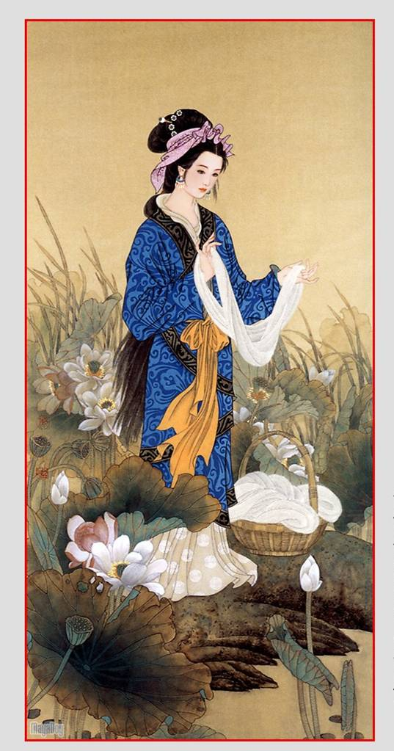
如：五言诗
参考答案
静女人真美，约我会城隅。
故意躲起来，找得我心急。
静女人真好，送我红彤管。
彤管艳又美，让我好欢喜。
静女心真巧，送我白茅草。
情结茅草中，让我好珍惜。

Slide 31
七言诗
这位姑娘真美丽，约我相会到城隅。
姑娘姑娘躲哪里？让我心跳又着急。
这位姑娘有情意，送我漂亮红乐器。
姑娘姑娘多谢你，红红彤管表心意。
这位姑娘有心计，采来白茅寄心迹。
姑娘姑娘我懂了，你的深情我珍惜。

Slide 32
现代诗歌
心灵之约
高高的城墙掩映着角楼
掩映着我美丽姑娘的身影
飞扬的裙袂藏在哪
如花的笑容藏在哪
姑娘啊
你是否看到了
我焦急等待的狼狈模样
红红的彤管红红的相思
思念的笛声在我心底
当初的欢笑藏在哪
海誓山盟藏在哪
姑娘啊
我要用彤管为你吹奏一曲
悠长缠绵的相思
水灵灵的白草芽啊
就像姑娘水灵灵的大眼睛
你采来田野的灵气
你采来世间的纯真
姑娘啊
让我拉起你的纤纤小手
相伴相爱终生

Slide 33
致静女
文雅的姑娘啊，你是那么的漂亮!
我们相约在此地，
可我足足等了半分钟还不见你。
漂亮的姑娘，请你快来到我身边吧!
我这强壮的心脏快承受不了这漫长的等待了!
文雅的姑娘啊，你是那么的美好!
我已经喜欢上了你，
可蠢笨的我无法向你表白。
美好的姑娘，请你快来到我身边吧!
只要你温柔的对我说一句话，
我就会感动的唏哩哗啦、噼哩啪啦、嘀哩嗒啦
的流下眼泪。
不是你说的话有多么感人，让我流泪，
而是你，文雅漂亮美好的姑娘，
温柔的对我说话!

